Slide 1

шгшгшгшгшгшгшгшгшгшгшгшгшгшгшгшг
Муниципальное дошкольное образовательное бюджетное учреждение детский сад № 14 «Ладушки» г. Белорецк Муниципального района Белорецкий район
Республики Башкортостан
Мастер-класс
«Использование сказки в детском экспериментировании»
Воспитатель: Данилова К.А.
2024г.

Slide 2
Цель:
создать условия для повышения профессионального мастерства педагогов-участников мастер –класса в процессе педагогического общения
Задачи:
-дать участникам мастер-класса практические знания об опытно-экспериментальной деятельности детей и возможности её применения на практике;
-продемонстрировать некоторые виды экспериментирования с различными материалами;
-показать, как можно использовать сказочные истории в экспериментальной деятельности детей;
-распространение педагогического опыта

Slide 3
Практическая значимость:
данный мастер-класс может быть интересен педагогам, работающим по теме экспериментирования и поисковой деятельности детей. Педагог, использующий экспериментирование в своей работе, найдёт для себя что-то новое, а неработающий поймёт насколько это интересное и увлекательное занятие.
Ожидаемые результаты:
активизация познавательной деятельности участников мастер-класса; повысить уровень педагогического опыта по экспериментированию.

Slide 4
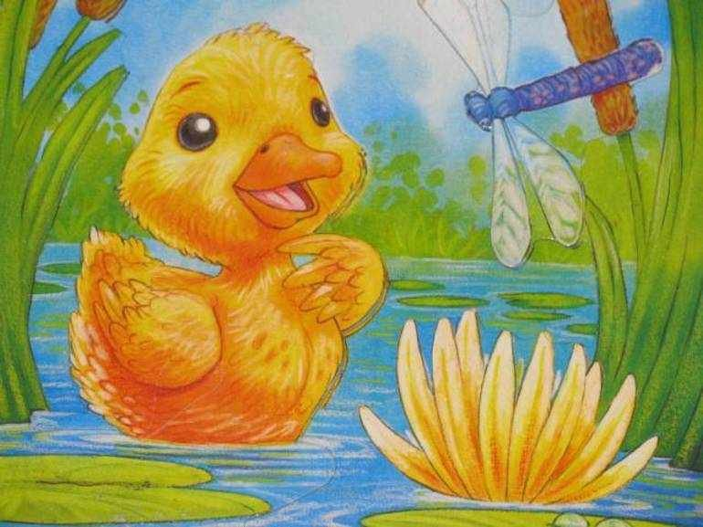
Сказка: «Путешествие утёнка или мир за забором птичьего двора»

Slide 5
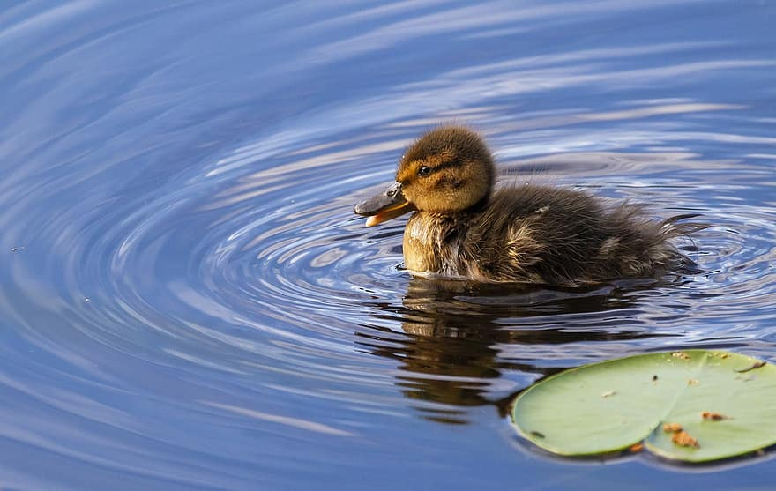
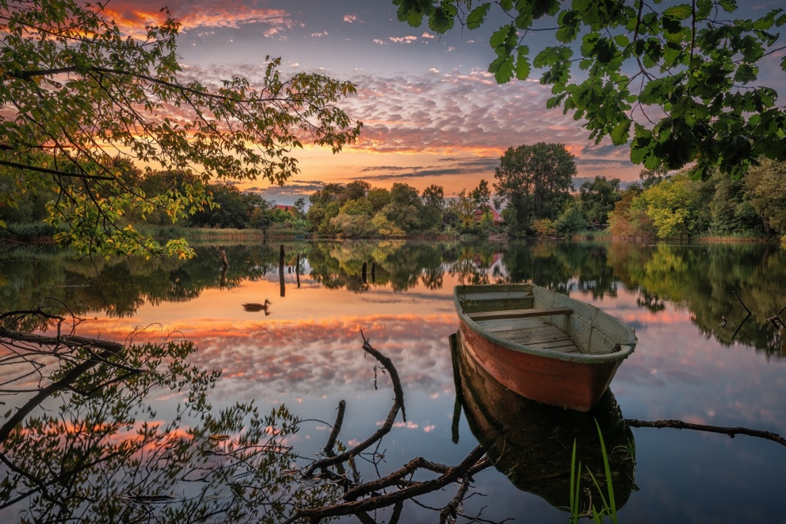
В деревушке, на птичьем дворе жил очень любопытный утёнок. Его братья и сестры были очень послушными, а он хотел все знать. Однажды ему захотелось узнать, что же там за забором птичьего двора, и он пошел открывать мир.
Выйдя за забор, он отправился по тропинке, и увидел большое красивое озеро, а на озере росли красивые цветы и качалась на волнах лодка.
Эксперимент № 1

Slide 6

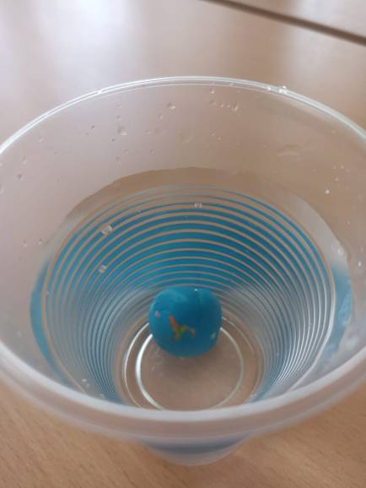
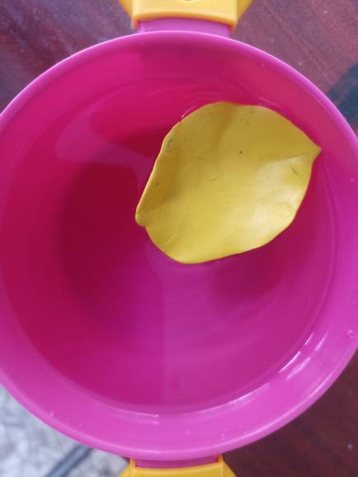
Результаты эксперимента 1

Slide 7
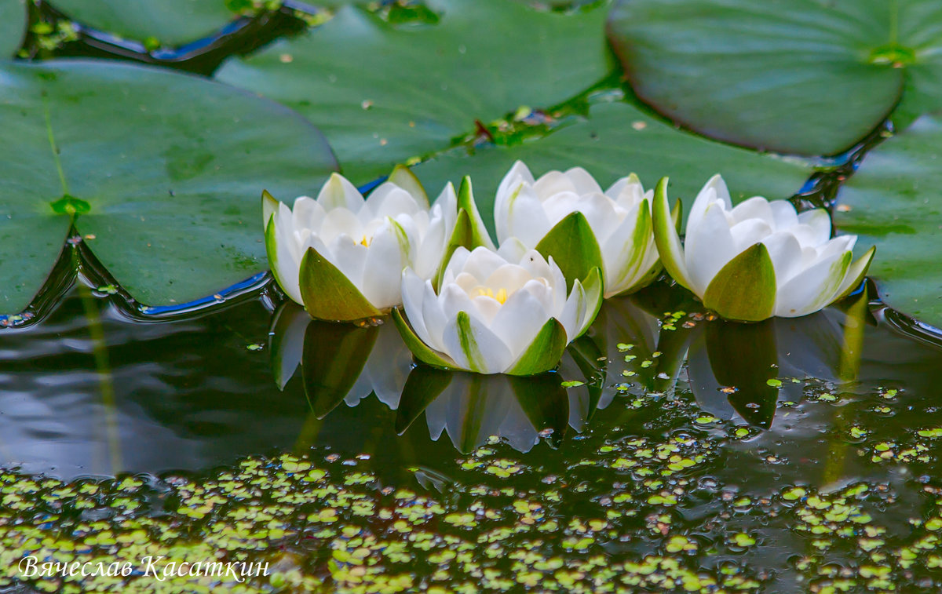
Утёнок сел в лодочку и поплыл и оказался среди прекрасных цветов-кувшинок. Он стал наблюдать, как же раскрываются эти прекрасные цветы.
Эксперимент № 2

Slide 8
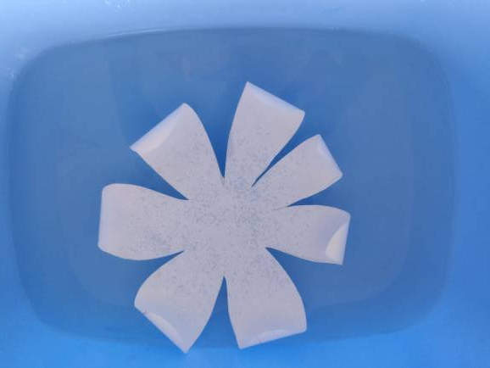
Результаты эксперимента 2

Slide 9
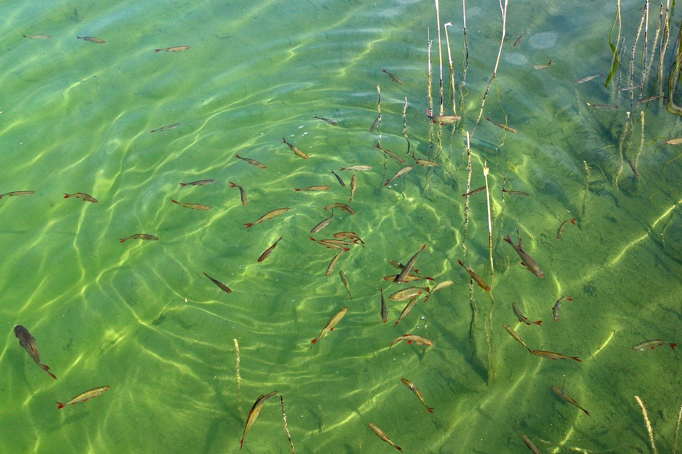
Пока утёнок наблюдал как раскрываются цветочки, он заметил какие-то непонятные для него существа, которые, то выныривают, то опять прячутся.
Но потом он понял, что это были рыбки. Которые резвились на солнышке и пускали необычные пузырьки в воде.
Эксперимент № 3

Slide 10
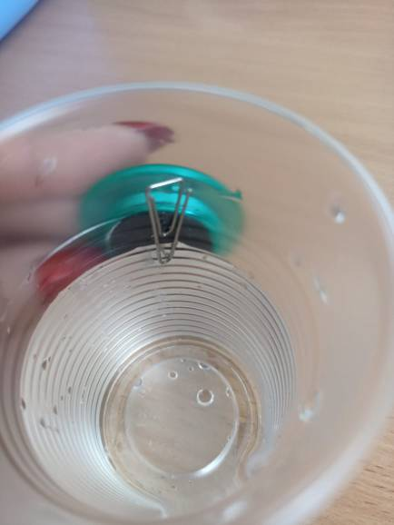
-Вот и наблюдал утёнок за тем как рыбки пускают пузырьки.
Вдруг утёнок увидел, как между этими пузырьками что то упало. Упал железный предмет – булавка, и утёнок не знал как же её достать.
Эксперимент № 4
Результат эксперимента № 4

Slide 11
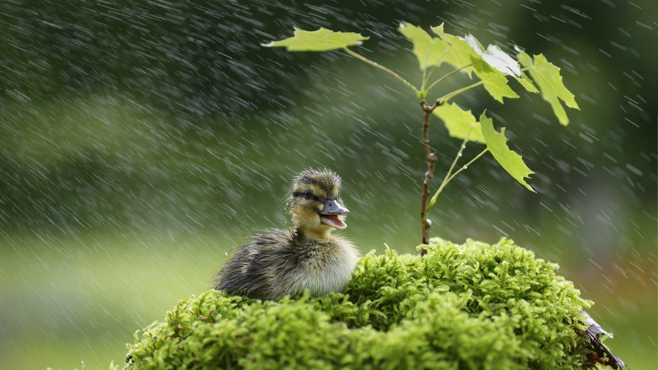
Утёнок устал и захотел вернуться домой. Но вдруг подул сильный ветер, начали падать листья и ветки, и тут утёнок заметил, что сломанные ветки, попадая в воду, начинают расправляться.
Эксперимент № 5

Slide 12
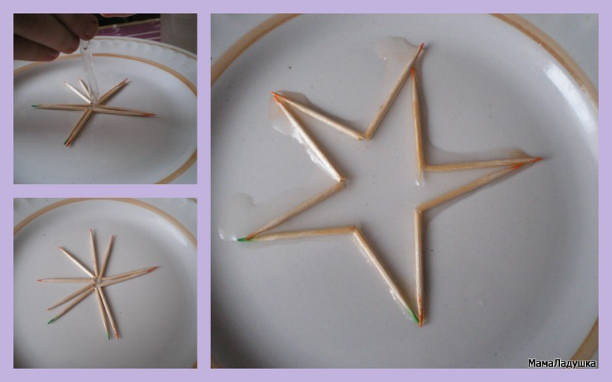
Результат эксперимента № 5
Результат эксперимента № 5

Slide 13
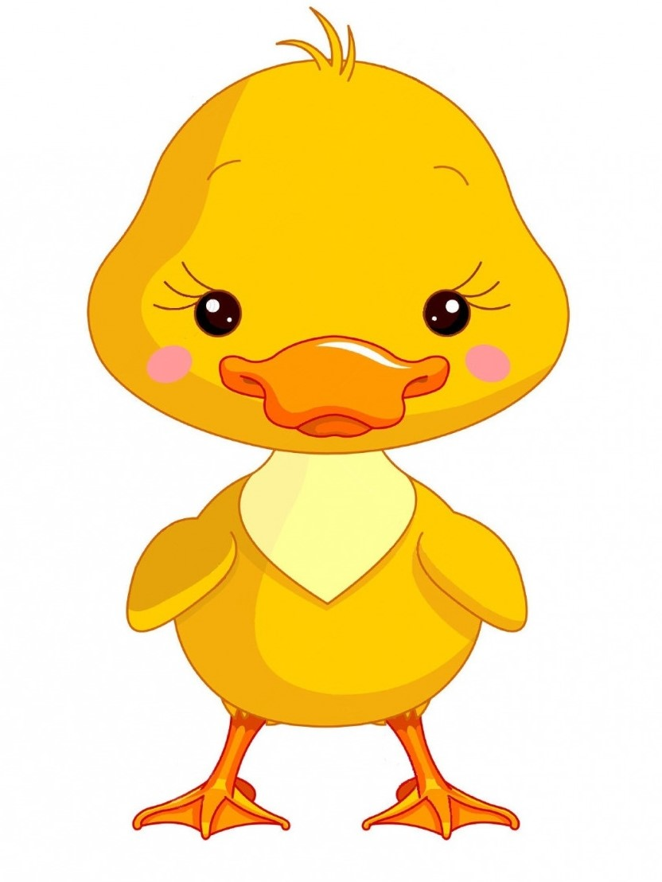
Эти звёздочки осветили путь утёнку до дома. Утёнок пришёл домой уставший, но очень довольный, так как он многое увидел интересного и узнал нового!
Надеюсь, и вам понравилось наше путешествие, а полученные навыки помогут в работе с детьми и побудят вас к новым творческим и профессиональным успехам!
СПАСИБО ЗА ВНИМАНИЕ!

